Slide 3
租 税 教 室
租 税 教 室
【学習のポイント！！】
公平な税の集め方
～税金の種類がたくさんあるのはなぜ？～
※グループワークをとおして、みんなで考えましょう！

Slide 4
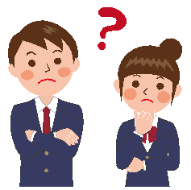
公平な税の集め方 ～税金の種類がたくさんあるのはなぜ？～
友だち３人で食事に行きました。みんなで【１枚のピザ】を分け合って食べたとき、食事代の支払いはどのように負担しますか。
なお、食事代金の合計は4，500円で、３人のお小遣いはそれぞれ違います。
Ｂさん
【公平 な負担を考えてみよう！！】
 | お小遣い | 食べた量 | 負担する金額
Aさん | 10，000円 | 少ない
Bさん | 3，000円 | たくさん
Cさん | 2，000円 | 中くらい
Aさん
Cさん
多く食べたのはBさん。
一番お金を貰っている
のはAさん。
どう支払うのが
公平かなぁ？？
【回答例】
（１）３人で均等に割って支払う。
（２） たくさん食べた人は多く、少ししか食べていない人は少なく支払う。
（３） お小遣いをたくさん貰っている人は多く、あまり貰っていない人は少なく支払う。
どの方法でも『公平』のようですが、１つの方法では完全な『公平』にならないのです。
税金も１つの方法で課税したのでは、完全な『公平』にはなりません。税負担の『公平』を確保するために、税の性格に応じた適切な課税方法を採用して、所得課税、消費課税、資産課税等をバランスよく組
み合わせるという工夫が行われています。

Slide 5
〇 ワークシート（１）の裏面に表示のスライド（事前配付）

Slide 6
これから、
グループワークをはじめます！
テーマは、「公平な税の集め方」です。
正解はありません。
ワークシート（２）のパターン２・３
について、グループに分かれて意見交換
をしましょう。
各グループでまとめたパターン３の討
議結果を代表者に発表してもらいます。

Slide 8
グループワーク
発表
パターン３

Slide 9
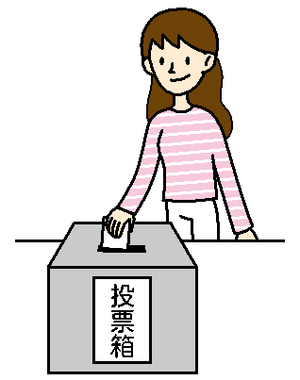
模擬選挙
１組、２組、３組・・・
私はあの候補者へ！
さぁ、各クラスの代表者（発表者）が選挙に立候補しました、各クラスが「政党」、発表内容が「政党の公約」だとした場合、あなたの１票はどの
クラスの候補者に投票しますか？？
「アンケートフォーム」
を開いて投票しましょう！

Slide 10
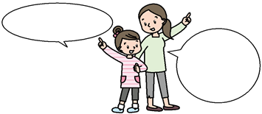
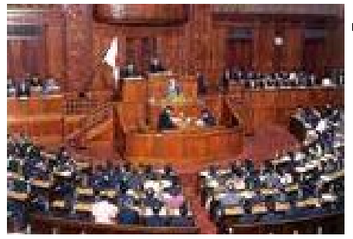
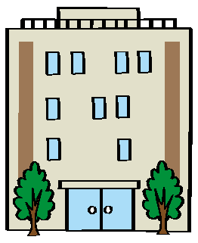
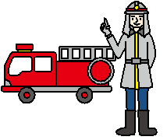
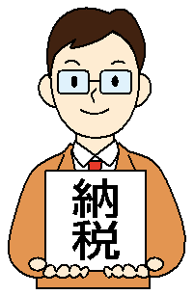
ふりかえり 税の集め方や使い道 ～誰が決めているの？～
税金の使いみちはどうやって決めているの？
わたしたちの
代表が決定するのね。
国民のために
なるように、
予算がたてら
れているのよ。
議決
予算案の提出
暮らしを豊かに
するための活動
議会の様子（提供：衆議院）
選挙で代表を選ぶ
税金
意見
納税は国民の義務です。
また納められた税金で自分たちの暮らしが豊かになるように、税の使われ方について、関心を持ち、政治に参加することが大切です。
国や県、市町村は、学校・警察・消防・福祉など、わたしたちが安全で快適に生活するために欠かせない活動（仕事）をしています。その活動（仕事）には、みんなが納めた税金が使われています。
税金の使い方は、わたしたちの意見などから作られた予算案をもとに国会や県議会、市町村議会で話し合われ議決（決定）されます。

Slide 11
ふりかえり 公平な税の集め方と使いみち
－これからの社会と税－
消費税率の引き上げと使いみち
消費税の標準税率は、令和元年10月から10％（消費税7．8％、地方消費税2．2％）になりました。
消費税率の引き上げによる増収分は、すべて社会保障の財源とされ、社会保障制度を安定させ、さらに充実するために使用されています。
少子高齢化がすすんでも、世代を問わず一人ひとりが安心して暮らせる社会を実現するために、消費税率の引き上げが実施されたのです。
平成26年3月31日まで
平成26年年4月１日から
令和元年10月1日から
消費税率
５％
消費税率
８％
消費税率（標準）
１０％
消費税 ７．８％
地方消費税 ２．２％
消費税 ４％
地方消費税 １％
消費税 ６．３％
地方消費税 １．７％
なぜ、消費税なの？
●景気や人口構成の変化に左右されにくく、税収が安定している
●働く世代など特定の人に負担が集中することなく、経済活動に中立的
●高い財源調達力がある
社会保障の財源を
調達する手段として
ふさわしい税金です。

Slide 12
－これからの社会と税－
「税金」は「公共財（公共施設や公共サービス））の費用を負担するもの。
「税負担の公平」を確保するために集め方が異なる税金を組み合わせている。

Slide 13
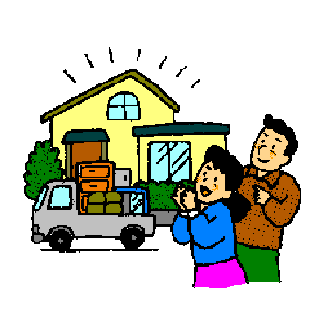
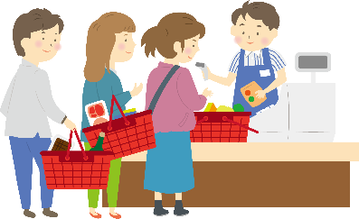
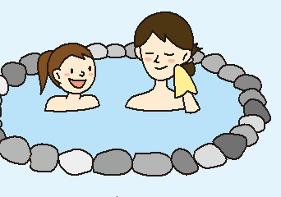
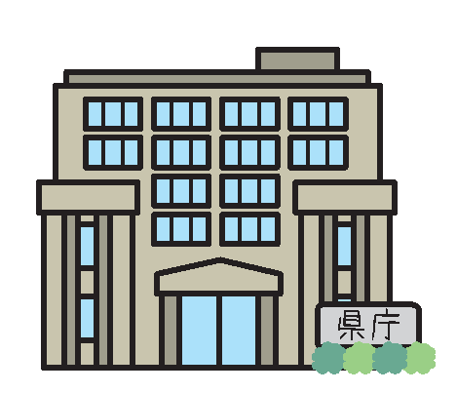
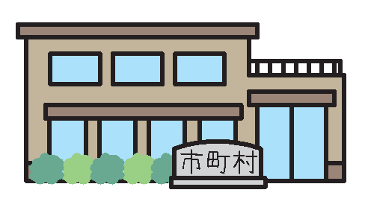
（参考資料）税のしくみや役割 ～税金は何のために必要なの？～
税のしくみや使いみちを知ろう
国 税
地方税
所得税
会社などで働いている人は、給料から差し引かれます。差し引かれた税金は会社などがまとめて納めます。
農業をしている人や商売をしている人は、１年に１度自分の税金を計算して納めます。
●県民税
●事業税
●市町村民税
税金を負担する人が直接、国や地方公共団体に納める税金
直接税
自動車税
（種別割）
法人税
土地や家をかった人が納めます。
不動産
取得税
固定資産税
会社も税金の
額を計算して
納めます。
車を所有している人が納めます。
土地や建物を所有している人が納めます。
●たばこ税 ●揮発油税
●県たばこ税
●市町村たばこ税
消費税
地方消費税
間接税
実質的に税金を負担する人とそれを納める人が異なる税金
温泉に入ったときに支払った入湯税は施設がまとめて納めます。
消費税10%のうち、7．8%分が国税、2．2%分は地方消費税として納めます。
入湯税
買い物をしたときに支払った消費税は、お店などがまとめて納めます。
税務署（国税）
１年間に国に納められる税金
約６５兆２，３５０億円
（令和４年度当初予算）
Ｉ 県（県税）
１年間に県に納められる税金
約３，９８１億円
（令和４年度当初予算）
県内の各市町村（市町村税）
１年間に市町村に納められる税金
約４，３５５億円
（令和４年度当初予算）
― 税についてインターネットで調べてみよう ―
・財務省 https://www.mof.go.jp ・国税庁 https://www.nta.go.jp ・各県市町村のホームページ

Slide 14
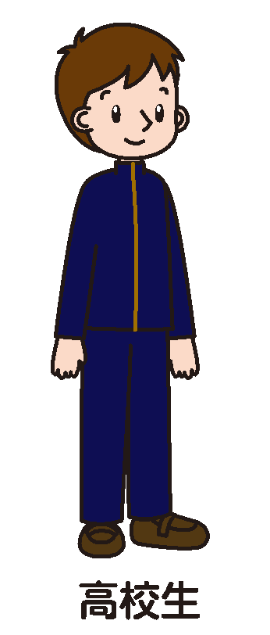
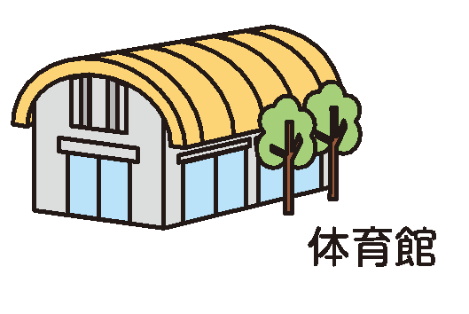
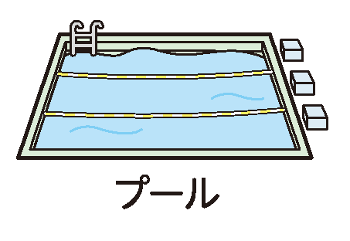
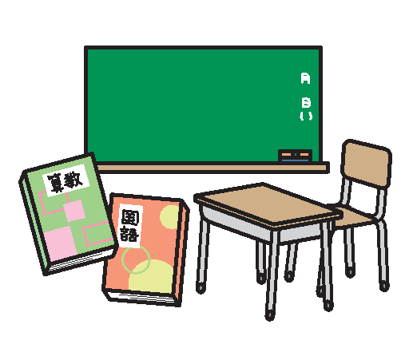
（参考資料）税のしくみや役割 ～税金は何のために必要なの？～
身近な税の使いみち
平等な
教育のために
私たちが平等に教育を受けられるように、教育費には多くの税金が使われています。
皆さんが学校で使っている教科書や机、いすの購入、校舎の建設や修理も、多くの人が納めた税金によりまかなわれています。
公立学校の児童・生徒一人あたりの年間教育費
学校の校舎等にかかる費用
※ 私立学校では、税金により教材費などの一部が補助されています。
（令和元年度）
校舎や体育施設の建設のための費用として1年間に743億円が使われます。
（令和４年度予算）
約1，091，000円
１か月あたり
約90，900円
義務教育諸学校の児童生徒が使用する教科書を無償配布するための費用として1年間に460億円が使われます。
（令和4年度予算）
約928，000円
１か月あたり
約77，300円
約1，061，000円
１か月あたり
約84，700円
１日あたり
約5，400円
※ 1日あたりの金額は年間登校日数を年間200日として計算しています。

Slide 15
【授業や家庭学習用のコンテンツ】
【リンク先】
URL（１）
税の学習コーナー｜国税庁 (nta.go.jp)
URL（２）
キッズコーナー：財務省

